Slide 1
ПЕДСОВЕТ
«Технология музейной педагогики как сфера личностного воспитания детей»
29.11.2018 г.

Slide 2
Регламент работы:
1. Организационный момент
Игра «Знатоки» (фото «Что такое педсовет»)
Ознакомление с регламентом работы
Проверка предыдущего решения педсовета
2. Аналитический отчет по итогам тематического контроля по теме и оценка работы ДОУ и творческой группы(обзор подшкал и показателей шкалы ECERS – R

Slide 3
2.1.«Внутреннее помещение»- Перевалова О.Ю.
2.2.«»Мебель для повседневного ухода, игр и учения – Федорова У.А.
2.3. «мебель для отдыха и комфорта» - Носкова Т.В.
2.4.«Обустройство пространства для игр»- Дербышева Е.Д.
2.5.Места для уединения – верховых С.В.
2.6.Связанное с детьми оформление пространства – Сажаева Н.Н.
2.7.« Пространства для игр, развивающих крупную моторику» - Иванова Л.а.
2.8.Оборудование для развития крупной моторики – Акулова Л.В.
2.9.«Мини-музеи в группах» - Трофимова М.М.
2.10.Анализ работы творческой группы – Макотрина В.В.

Slide 4
3. Защита проектов по созданию мини-музея «Наш Бажов»
3.1 творческая группа №1;
3.2. творческая группа № 2;
3.3. творческая группа №3
3.4. администрация ДОУ.
4. Работа над проектом – 5 минут
5. Итоги педсовета
5.1. Принятие решения
5.2. Выступление родительской общественности

Slide 6
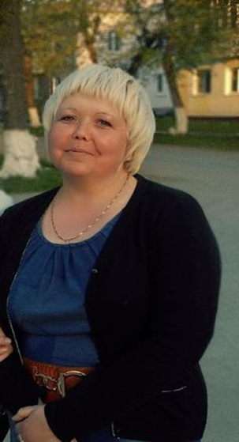
«ВНУТРЕННЕЕ ПОМЕЩЕНИЕ»
ПЕРЕВАЛОВА ОЛЬГА ЮРЬЕВНА

Slide 7
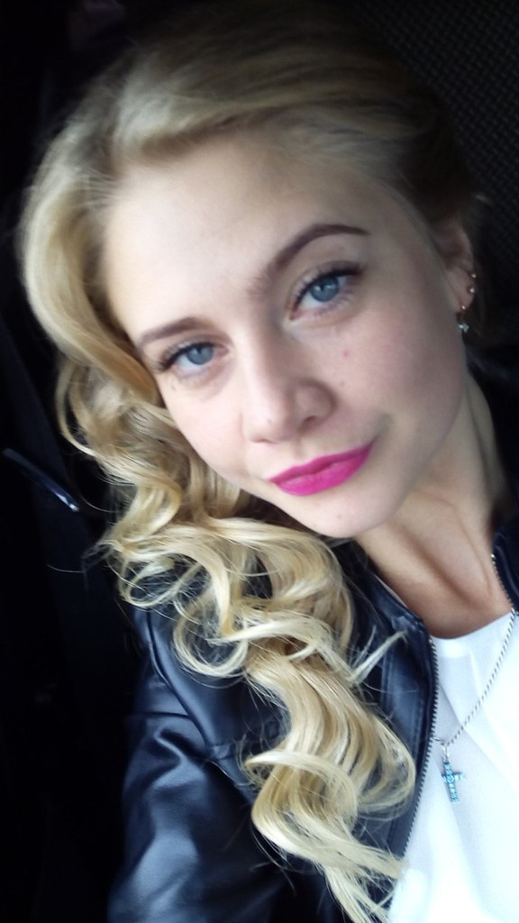
«Мебель для повседневного ухода, игр и учения»
Федорова Ульяна Анатольевна

Slide 8
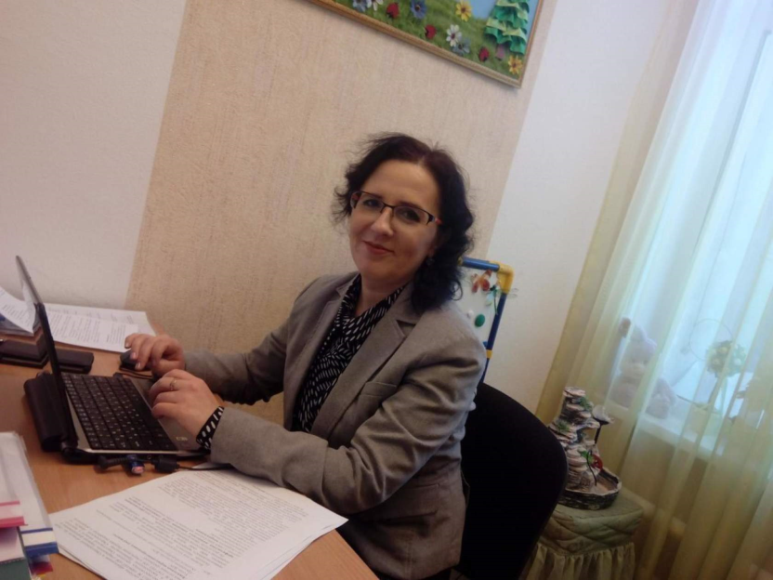
«Мебель для отдыха и комфорта»
Носкова Татьяна Валерьевна

Slide 9
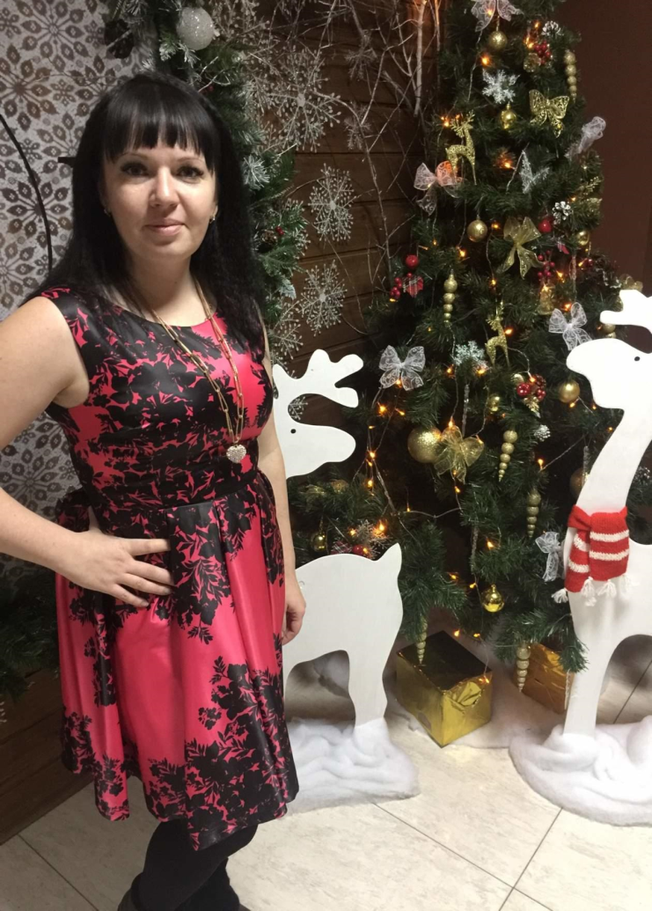
«Обустройство пространства для игр»
Дербышева Елена Дмитриевна

Slide 10
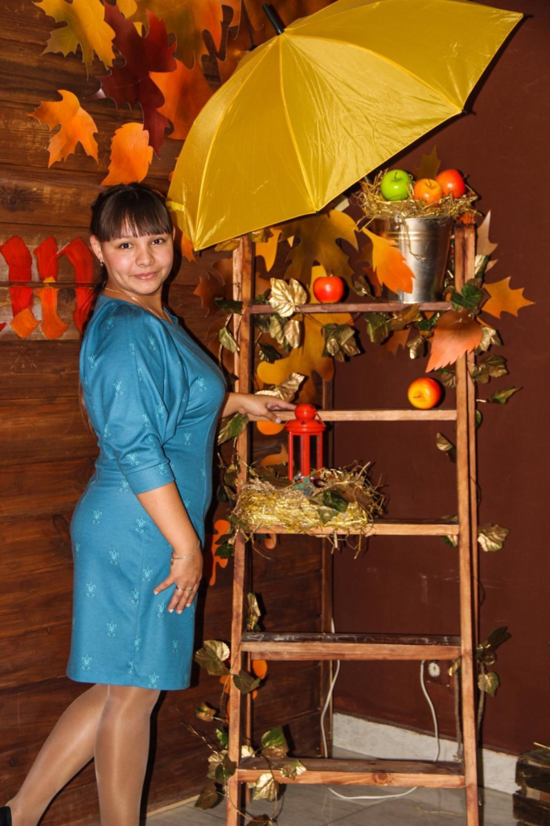
«Места для уединения»
Верховых Светлана Владимировна

Slide 11
«Связанное с детьми оформление пространства»
Сажаева
Наталья Николаевна

Slide 12
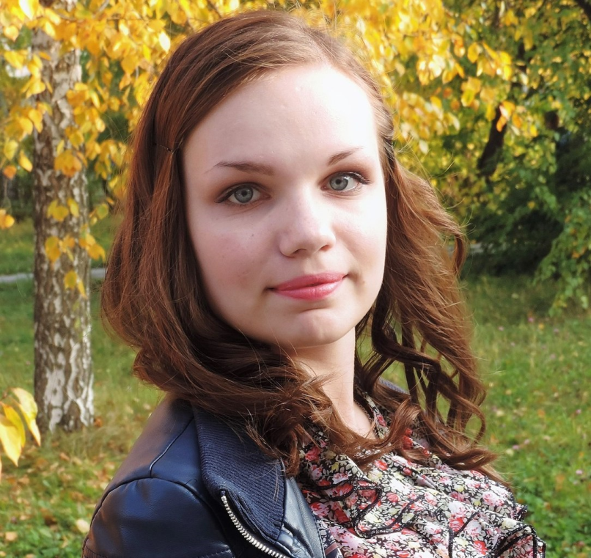
«Пространство для игр, развивающих крупную моторику»
Иванова Людмила Андреевна

Slide 13
«Оборудование для развития мелкой моторики»
Акулова Лариса Васильевна

Slide 14
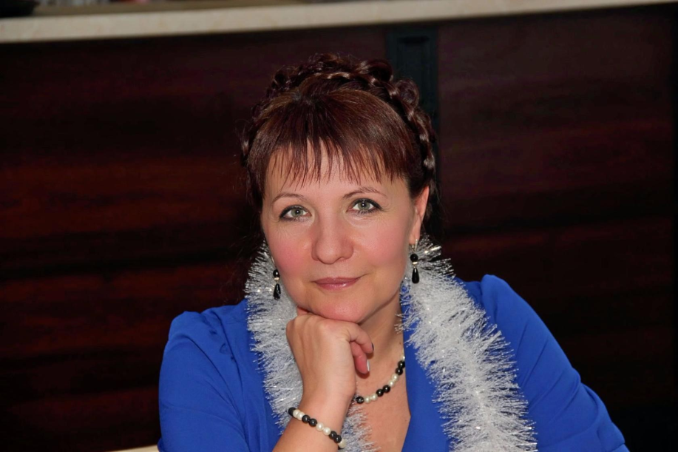
«Мини – музей в группах»
Трофимова Марина Михайловна

Slide 15
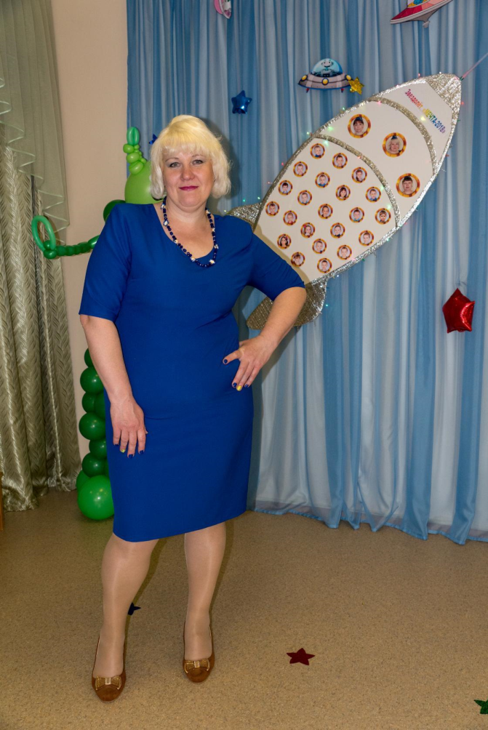
«О работе творческой группы»
Макотрина Вера Владимировна

Slide 16
